Slide 1
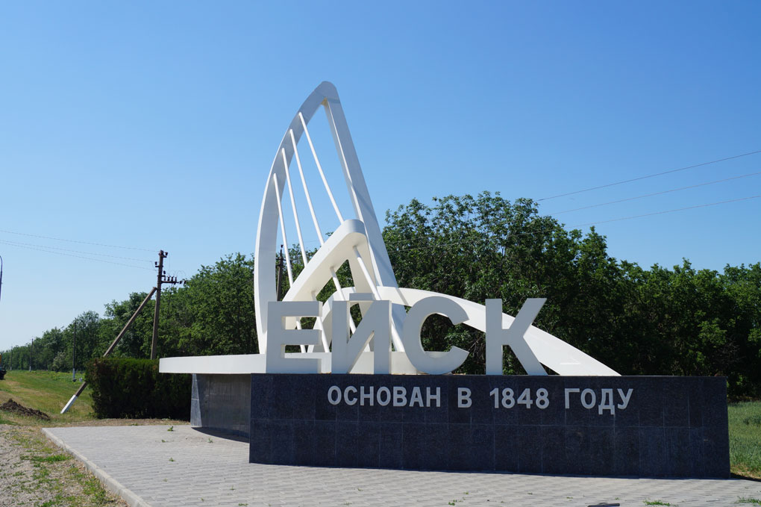
Отчет об исполнении бюджета Ейского городского поселения Ейского района за 2018 год

Slide 2
Структура бюджета Ейского городского поселения Ейского района за 2018 год
Наименование | План 2018г. (млн.руб.) | Факт 2018г. (млн.руб.) | Отклонение (план-факт), (млн.руб.) | Отклоне-ние от планового назначения (%)
Доходы бюджета | 499 | 507,9 | 8,9 | 101,8
в том числе собственные | 388,2 | 401,7 | 13,5 | 103,5
Расходы | 548,6 | 534,8 | -13,8 | 97,5
Дефицит/профицит | -49,6 | -26,96 | 22,64 | 54,4

Slide 3
Доходы городского бюджета за 2018 год (млн.руб.)

Slide 4
Структура собственных доходов бюджета города Ейска

Slide 5
Расходы бюджета города Ейска за 2018 год

Slide 6
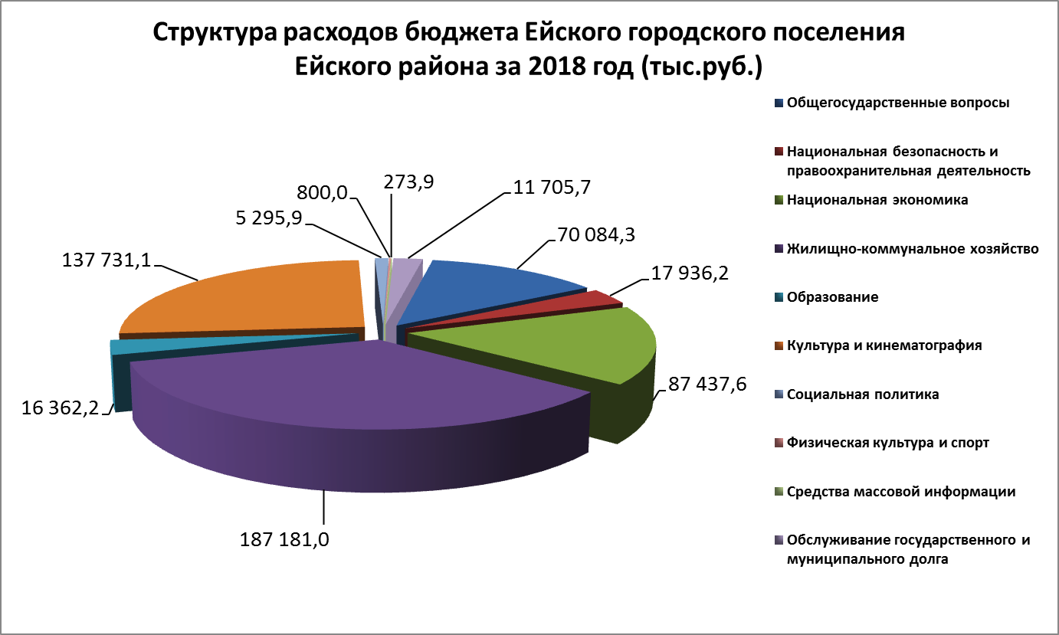

Slide 7
Муниципальная программа "Социальная поддержка отдельных категорий граждан» 5 295,9 тыс.руб.
- поддержка молодых семей в решении жилищных проблем
1 816,0 тыс.руб.;
- улучшение жилищных условий м участников Великой Отечественной Войны 699,9 тыс.руб.;
- дополнительное материальное обеспечение к трудовой пенсии за выслугу лет лицам, замещавшим муниципальные должности и должности муниципальной службы 2 780,0 тыс.руб.

Slide 8
Муниципальная программа «Комплексное развитие архитектуры, землеустройства и транспорта» 7 627,0 тыс.руб.
- эффективное управление земельными ресурсами 933,4 тыс.руб.
- развитие пассажирского автотранспорта 316,6 тыс.руб.;
- создание условий для устойчивого развития территории на основе генерального плана города 1 503,3 тыс.руб.
- расходы деятельность управления архитектуры и градостроительства 4 873,7 тыс.руб.

Slide 9
Муниципальная программа «Обеспечение безопасности населения» 18 074,1 тыс.руб.
- расходы на обеспечение деятельности МБУ «Службы спасения»
15 632,4 тыс.руб.
- предупреждение и ликвидация последствий ЧС и стихийных бедствий
1 443,8 тыс.руб.;
- прогнозирование, снижение рисков и смягчение последствий ЧС природного и техногенного характера 830,0 тыс.руб.
- мероприятия в области водных отношений 137,9 тыс.руб.
- прочие мероприятия 30,0 тыс.руб.

Slide 10
Муниципальная программа «Развитие жилищно-коммунального хозяйства» 157 506,8 тыс.руб.
- капитальный ремонт, ремонт и содержание муниципального жилищного фонда 622,4 тыс.руб.
- формирование фонда капитального ремонта общего имущества МКД
1 119,9 тыс.руб.
- развитие сетей водоснабжения и водоотведения 3 233,6 тыс.руб.
- развитие систем теплоснабжения 1 937,5 тыс.руб.
- сбор поверхностных объемов сточных вод в системе канализации 342,2 тыс.руб.
- повышение уровня благоустройства территории города 124 547,1 тыс.руб.
- финансовое обеспечение управленческих функций ЖКХ 24 008,3 тыс.руб.
- организация ритуальных услуг, участие в организации деятельности по обращению с твердыми бытовыми отходами 1 695,8 тыс.руб.

Slide 11
Муниципальная программа «Социально-экономическое и территориальное развитие Ейского городского поселения Ейского района» 7 396,8 тыс.руб.
- развитие территориального общественного самоуправления
1 167,0 тыс.руб.
- развитие (расширение) инженерной инфраструктуры
2 746,3 тыс.руб.
- капитальные вложения о объекты муниципальной собственности
3 135,3 тыс.руб.
- прочие мероприятия программы 348,2 тыс.руб.

Slide 12
Муниципальная программа «Повышение эффективности управления муниципальной собственностью» 10 004,8 тыс.руб.
- поступление имущества, его содержание и обслуживание, оценка недвижимого имущества, признание права муниципальной собственности 908,6 тыс.руб.
- расходы на обеспечение деятельности управления имущественных и земельных отношений 6 364,2 тыс.руб.
- прочие мероприятия программы 2 732,0 тыс.руб.

Slide 13
Муниципальная программа «Развитие гражданского общества» 1 489,9 тыс.руб.
- поддержка социально ориентированных некоммерческих организаций
409,6 тыс.руб.
- предоставление субсидий бюджетным учреждениям, иным некоммерческим
организациям 149,9 тыс.руб.
- поддержка деятельности общественных организаций 259,7 тыс.руб.
- информирование населения о деятельности органов местного
самоуправления 280,3 тыс.руб.
- межбюджетные трансферты на организацию и проведение физкультурно-
оздоровительных и спортивны мероприятий 800,0 тыс.руб.

Slide 14

Муниципальная программа «Доступная среда» 899,7 тыс.руб.
- формирование условий для беспрепятственного доступа маломобильных групп населения к объектам и услугам в приоритетных сферах жизнедеятельности - 899,7 тыс.руб.
- изготовление сувенирной и презентационной продукции с символикой города Ейска 397,8 тыс. руб.

Slide 15
Муниципальная программа «Развитие культуры и молодежной политики» 153 143,7 тыс.руб.
- обеспечение деятельности учреждений культуры 88 831,8 тыс.руб.
- мероприятия молодежной политики 617,5 тыс.руб.
- содействие в трудоустройстве молодежи 1 007,7 тыс.руб.
- организация работы с молодежью 2 344,1 тыс.руб.
- мероприятия праздничных дней и праздничных дат 8 911,0 тыс.руб.
- укрепление материально-технической базы учреждений культуры и молодежной политики 51 431,6 тыс. руб.

Slide 16
Муниципальная программа «Развитие, содержание улично-дорожной сети и обеспечение безопасности дорожного движения» 78 865,2 тыс.руб.
- мероприятия по обеспечению безопасности на дорогах – 6 136,9 тыс.руб.
- капитальный ремонт, ремонт и содержание автомобильных дорог общего пользования 72 728,3 тыс.руб.

Slide 17
Муниципальная программа «Гармонизация межэтнических и межкультурных отношений в Ейском городском поселении Ейского района» 50,0 тыс.руб.
- мероприятия по профилактике противодействию терроризма и экстремизма в молодежной среде 50,0 тыс.руб.
Муниципальная программа «Формирование современной городской среды»
24 195,8 тыс.руб.
- организация благоустройства территории Ейского городского поселения Ейского района 24 195,8 тыс.руб.

